Slide 1
Salah Naouras Mücke und Agathe im Deutschunterricht der Grundschule
Entstanden im Rahmen des Distanzlernens während der Coronapandemie
Dieses Werk ist lizenziert unter einer Creative Commons Namensnennung - Weitergabe unter gleichen Bedingungen 4.0 International Lizenz. Bilder und Layout sind von der Lizenzierung ausgenommen.
© Ellermann im Dressler Verlag, Hamburg

Slide 2
So war es geplant
Reihenplanung für das Somme-Schuljahr 2020
Geplant war die Durchführung einer Reihe zum kreativen Schreiben auf Grundlage des Bilderbuches “Mücke und Agathe von Salah Naoura und Stefanie Jeschke.
Das Werk bietet verschiedene Anknüpfungspunkte für die Auseinandersetzung:
Dieses Bild „Schreibende Kinder“ von Mirja Wegholz, CC BY-SA 4.0, ist ein Derivat von „students“ von Gerd Altmann auf Pixabay, lizenziert unter einer Pixaby License.

Slide 3
Unterrichtsreihe (Präsenzunterricht)
Zum Einstieg (Klappentext zu dem Bilderbuch Mücke und Agathe)
Mücke ist ein Vampir. Doch er mag weder Dunkelheit noch Blutwurst! Und das ist noch nicht alles: Seit er die Kuh Agathe kennengelernt hat, trinkt er am liebsten Milch und fliegt im Sonnenschein umher.
Seine Eltern sind verzweifelt! Für Mücke hingegen ist der Fall klar: Er ist eben ein Tagvampir. Und auch Agathe ist anders als ihre Artgenossin. Sie träumt von Sahnetorte statt von grünem Gras. Die besten Voraussetzungen, um gemeinsam etwas Neues zu wagen.
Mirja Wegholz- Astrid-Lindgren- Schule, Gelsenkirchen

Slide 4
Unterrichtsreihe (Präsenzunterricht)
Skizze der geplanten Unterrichtsreihe (Ende 1.Schuljahr)
Ziel der Unterrichtsreihe:
Die Schüler/innen lernen Salah Naouras Bilderbuch Mücke und Agathe kennen und setzen sich kreativ mit den Inhalten auseinander.
Weitere Ziele der Unterrichtsreihe:
Die Schülerinnen und Schüler (SuS) üben das kreative Schreiben. Dazu sammeln sie Schreibideen und setzen diese um. Die SuS lernen Tabellen als Form der Gegenüberstellung von Informationen kennen, um sich mit literarischen Figuren und Motiven auseinanderzusetzen
Fächerübergreifende Ideen:
Musik/Sport: „Lied ‚Die Kuh‘ von Fredrik Vahle kennenlernen und einen Tanz dazu entwickeln
Englisch: Farm animals
Kunst: Agathes Bäckerei im Schuhkarton- Gestaltungsaufgabe mit freier Materialwahl
Religion: Thema Freundschaft/ Anders sein
Mirja Wegholz- Astrid-Lindgren- Schule, Gelsenkirchen

Slide 5
Unterrichtsreihe (Präsenzunterricht)
1.Einheit (S.1-4)
Kennenlernen des Autors, Ankündigung, dass wir ihn bei einer Lesung kennenlernen und unsere Arbeitsergebnisse ausstellen werden (Aufbau einer Schreibmotivation)
Kennenlernen der Vampirfamilie Schaurich
Arbeitsauftrag 1 zur Sicherung des Inhalts mit folgenden Fragen:
Woher hat Mücke seinen Namen?
Wer gehört zu Familie Schaurich?
Mirja Wegholz- Astrid-Lindgren- Schule, Gelsenkirchen

Slide 6
Unterrichtsreihe (Präsenzunterricht)
2.Einheit (S.5-8)
Vorwissen abfragen: Was ist ein Vampir? Was tut ein Vampir?
Kennenlernen der „Besonderheiten von Vampir Mücke
Arbeitsautrag 2 zur Sicherung des Inhalts, Kennenlernen der Textform ‚Tabelle‘ zur Gegenüberstellung gegensätzlicher Positionen und Figurenmerkmale
Das machen Vampire gern… | Das macht Mücke gern…
Mirja Wegholz- Astrid-Lindgren- Schule, Gelsenkirchen

Slide 7
Unterrichtsreihe (Präsenzunterricht)
3.Einheit (S.9-12)
Unterrichtsgespräch: Was machst du tagsüber gerne? Was sind deine Hobbies? Was würdest du Vampir Mücke am Tag zeigen?
Sammeln von Schreibideen, ggf. Wortfeldsammlung vor der Schreibphase.
Arbeitsauftrag 3 zur kreativen Auseinandersetzung mit dem Gehörten:
Die Kinder verschriftlichen eigene Ideen, was Mücke tagsüber erleben könnte.
Mirja Wegholz- Astrid-Lindgren- Schule, Gelsenkirchen

Slide 8
Unterrichtsreihe (Präsenzunterricht)
4.Einheit (S.13-Ende)
Die Kinder werden mit der überraschenden Wendung ‚eine Kuh als Bäckermeisterin‘ konfrontiert und äußern sich spontan. Sie entwickeln eigene Ideen, wie die Geschichte enden könnte bzw.was Agathe als Bäckerin erleben könnte.
Arbeitsauftrag 4 zur kreativen Auseinandersetzung mit der Geschichte.
Was erlebt Mücke in der Bäckerei? Male und Schreibe!
Die Kinder lernen das Ende der Geschichte kennen.
Mirja Wegholz- Astrid-Lindgren- Schule, Gelsenkirchen

Slide 9
Planänderung
Aber dann kam Corona…
Die SuS mussten im Distanzunterricht zuhause lernen.
Datenschutzkonforme Möglichkeiten für Videokonferenzen waren nicht gegeben.
Technische Ausstattung nicht bei allen SuS vorhanden
Die geplante Lesung des Autors Salah Naoura fand online statt.
Mirja Wegholz- Astrid-Lindgren- Schule, Gelsenkirchen
„Coronvirus“ von iXimus auf Pixabay, lizenziert unter einer Pixaby License.

Slide 10
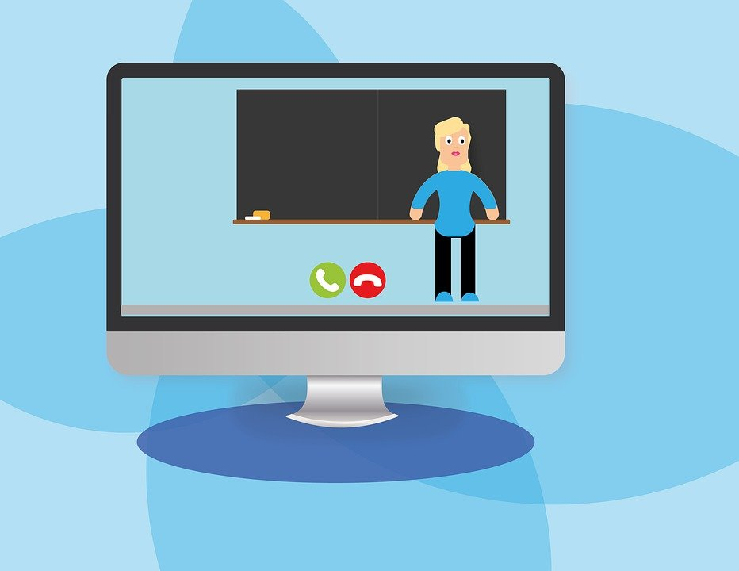
Distanzlernen
Im 2. Lockdown (Januar/Februar 2021) sind die technischen Voraussetzungen für Videokonferenzen gegeben, die jetzt regelmäßig stattfinden..
Die SuS der Klasse 2 können auf digitale Unterrichtsmaterialien der Plattform IServ zugreifen.
„E-learning“ von Alexandra_Koch auf Pixabay, lizenziert unter einer Pixaby License.
Mirja Wegholz- Astrid-Lindgren- Schule, Gelsenkirchen

Slide 11
Distanzlernen
Das schrittweise Vorgehen bei der Erarbeitung des Buches bot sich im Distanzlernen nicht an.
SuS nahmen z.T. nicht kontinuierlich an Videokonferenzen teil, Gruppengespräche konnten daher keine Grundlage sein
Beeinflussung durch Eltern kann im Distanzlernen nur schwer eingeschätzt werden.
Mirja Wegholz- Astrid-Lindgren- Schule, Gelsenkirchen
Umsetzung der geplanten Unterrichtsreihe im Rahmen des Distanzlernens- Probleme
„laptop“ von Alexandra_Koch auf Pixabay, lizenziert unter einer © Pixabay License

Slide 12
Distanzlernen
Vollständige Vorstellung des Buches per Video im Vorfeld
Thematisierung im Videochat und Ideensammlung zu Arbeitsauftrag 4
AB 4 als Aufgabe für die Schüler/innen.
Mirja Wegholz- Astrid-Lindgren- Schule, Gelsenkirchen
„laptop“ von Alexandra_Koch auf Pixabay, lizenziert unter einer © Pixabay License
Umsetzung der geplanten Unterrichtsreihe im Rahmen des Distanzlernens

Slide 13
Arbeitsergebnisse
Ausgewählte Ergebnisse zur Aufgabe der Klassen 2a/ 2b im Februar 2021
Foto von Mirja Wegholz, lizenziert unter CC BY-SA 4.0
Foto von Mirja Wegholz, lizenziert unter CC BY-SA 4.0
Mirja Wegholz- Astrid-Lindgren- Schule, Gelsenkirchen

Slide 14
Arbeitsergebnisse
Foto von Mirja Wegholz, lizenziert unter CC BY-SA 4.0
Foto von Mirja Wegholz, lizenziert unter CC BY-SA 4.0
Mirja Wegholz- Astrid-Lindgren- Schule, Gelsenkirchen

Slide 15
Arbeitsergebnisse
Foto von Mirja Wegholz, lizenziert unter CC BY-SA 4.0
Foto von Mirja Wegholz, lizenziert unter CC BY-SA 4.0
Mirja Wegholz- Astrid-Lindgren- Schule, Gelsenkirchen

